Slide 1

Trường mầm non Gia Thượng
Khám phá khoa học
Đề tài : tìm hiểu về nghề ca sĩ
Chủ đề : Nghề nghiệp
Độ tuổi : 3-4 tuổi
Giáo viên : Đặng Thị Chinh
Năm học : 2015-2016

Slide 2

Hình ảnh một số ca sĩ

Slide 3

Ca sĩ : Mỹ Tâm

Slide 4
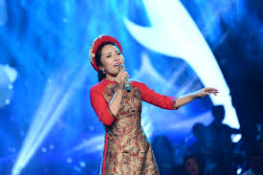
Hiền Thục

Slide 5
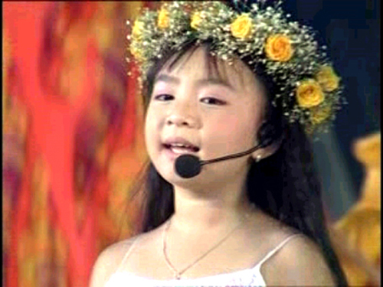
Ca sĩ nhí : Xuân Mai

Slide 6
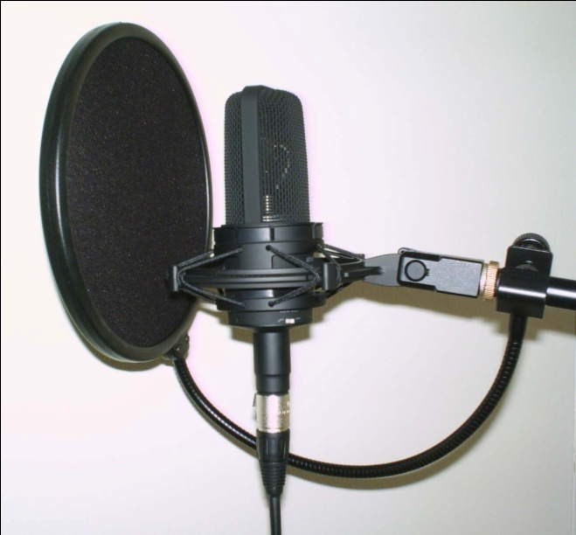
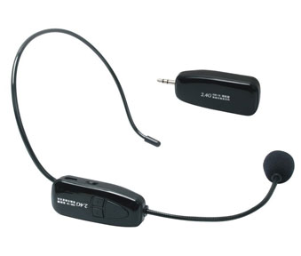
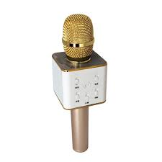
Dụng cụ của nghề ca sĩ

Slide 7
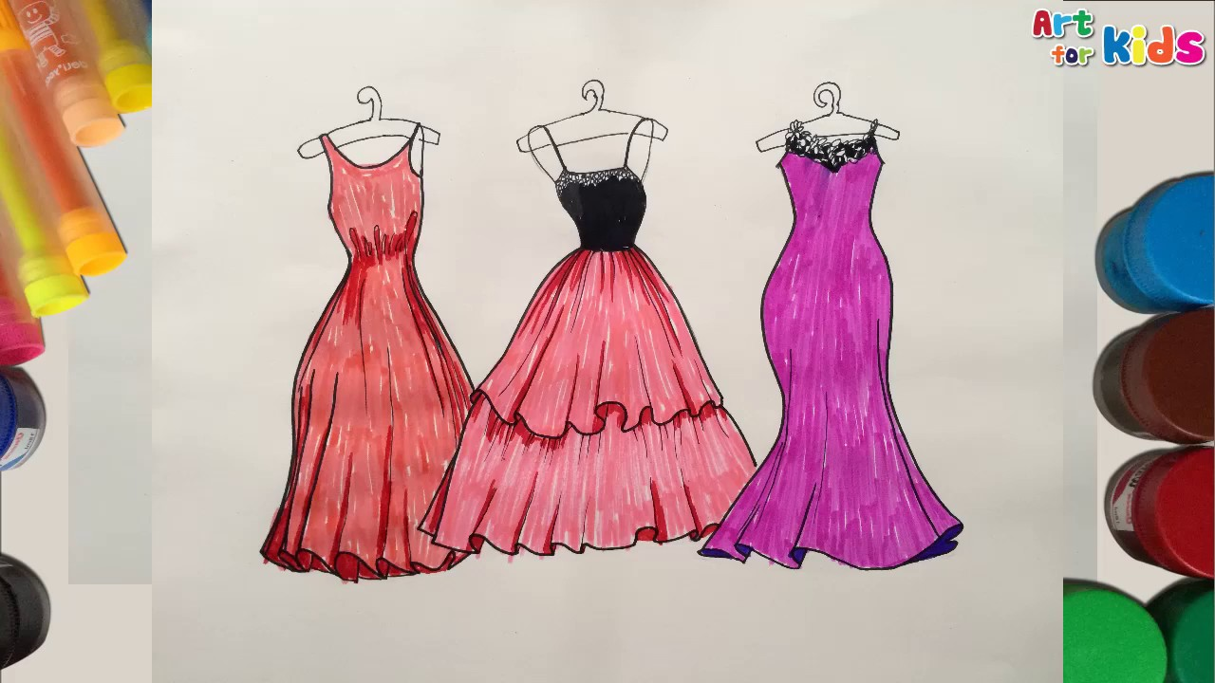
Trang phục của nghề ca sĩ

Slide 8
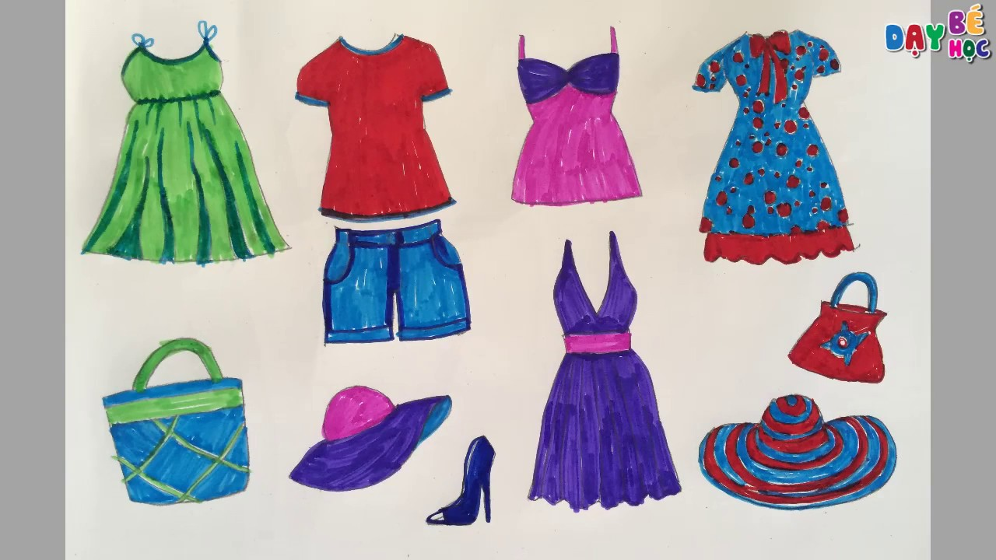

Slide 9
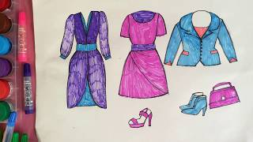

Slide 10
Thử làm ca sĩ nhí

